Slide 1

FIESTAS - REPASO
    Tematická oblast: Reálie španělsky mluvících zemí
    Autor: Mgr. Monika Číhalová
    Vytvořeno: Březen 2013

Slide 2
¿Qué es una fiesta?
¿Qué hace la gente durante la fiesta?
¿Qué tipos de fiestas se celebran en España?
¿Qué tienen común las fiestas en España?

Slide 3
Mira las siguientes fotos y di ¿de qué fiesta se trata?

Slide 4
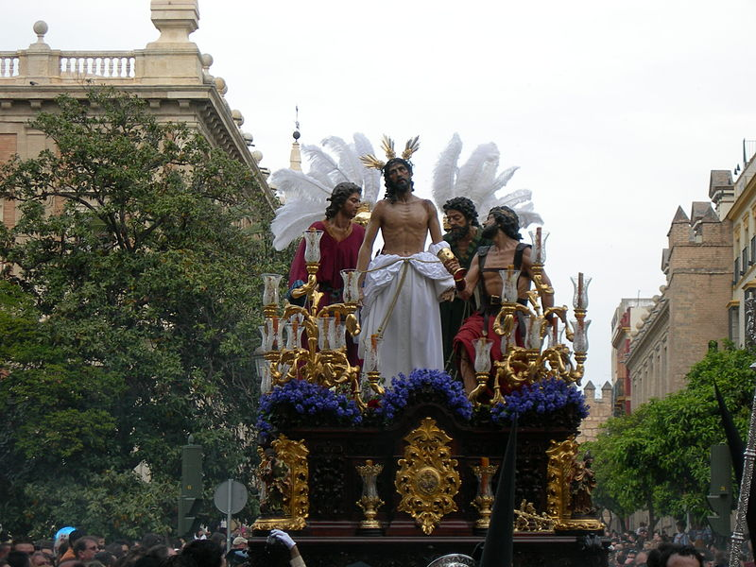
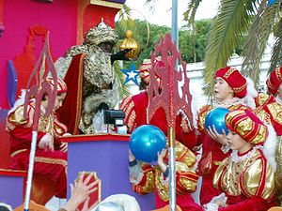
[cit. 2013-03-10] Pod licencí Creative Commons na WWW:
<http://commons.wikimedia.org/wiki/File:Cabalgata_de_Baltasar.JPG>
[cit. 2013-03-10] Pod licencí Creative Commons na WWW: <http://commons.wikimedia.org/wiki/File:Jesus_despojado_01.JPG

Slide 5
La Cabalgata de Los Reyes Magos
La Semana Santa

Slide 6
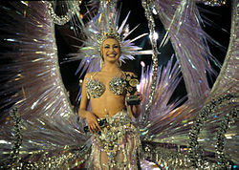
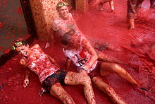
[cit. 2013-03-10] Pod licencí Creative Commons na WWW: <http://commons.wikimedia.org/wiki/File:Reina_carnaval.jpg>
[cit. 2013-03-10] Pod licencí Creative Commons na WWW: <http://commons.wikimedia.org/wiki/File:Acostados_en_un_lecho_de_tomate_-_La_Tomatina_2010.jpg>

Slide 7
El Carnaval de Santa Cruz de Tenerife
La Tomatina

Slide 8
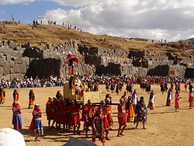
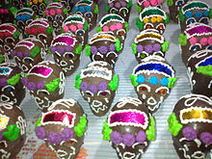
[cit. 2013-03-10] Pod licencí Creative Commons na WWW:
<http://commons.wikimedia.org/wiki/File:Calaveritas_de_chocolate.jpg>
[cit. 2013-03-10] Pod licencí Creative Commons na WWW:
<http://commons.wikimedia.org/wiki/File:Inti_Raymi.jpg>

Slide 9
El día de Muertos
Inti Raymi

Slide 10
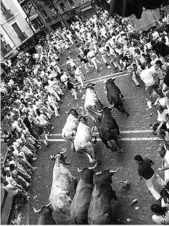
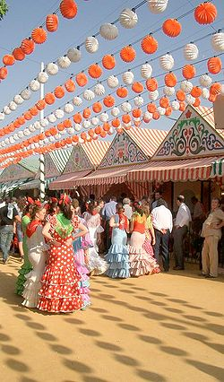
[cit. 2013-03-10] Pod licencí Creative Commons na WWW:
<http://commons.wikimedia.org/wiki/File:Sanfermines_Vaquillas_Pamplona_05.jpg>
[cit. 2013-03-10] Pod licencí Creative Commons na WWW:
<http://commons.wikimedia.org/wiki/File:SevillaFeriaDeAbril10.jpg>

Slide 11
Los Sanfermines
La Feria de Abril

Slide 12
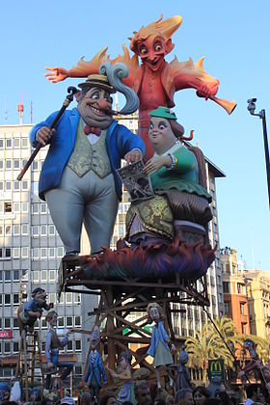
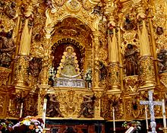
[cit. 2013-03-10] Pod licencí Creative Commons na WWW:
<http://commons.wikimedia.org/wiki/File:6_Falla_Plaza_del_Ayuntamiento_2012.JPG>
[cit. 2013-03-10] Pod licencí Creative Commons na WWW:
<http://en.wikipedia.org/wiki/File:Virgen_Rocio.jpg>

Slide 13
Las Fallas
La Romería del Rocío

Slide 14
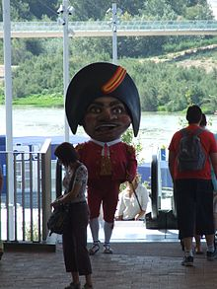
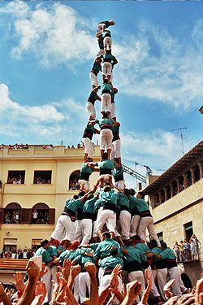
[cit. 2013-03-10] Pod licencí Creative Commons na WWW:
<http://commons.wikimedia.org/wiki/File:Cabezudos_de_Zaragoza,_el_torero.jpg>
[cit. 2013-03-10] Pod licencí Creative Commons na WWW:
<http://commons.wikimedia.org/wiki/File:3d10_fm_de_vilafranca.jpg>

Slide 15
El Pilar
Los castellers

Slide 16
¿Dónde tienen lugar las fiestas? Une las dos columnas en la página siguiente.

Slide 17
La Tomatina
Inti Raymi
El Día de Muertos
Las Fallas
La Feria de Abril
Los Sanfermines
El Pilar
Perú
Zaragoza
Buñol
Sevilla
México
Pamplona
Valencia

Slide 18
En las páginas siguientes une las dos columnas

Slide 19
El Día de la Hispanidad
Guantes y gafas
Villancicos
La fiesta del sol
Procesiones
Disfraces
La Navidad
La Semana Santa
El 12 de octubre
Carnavales
La Tomatina
Inti Raymi

Slide 20
El traje de flamenca
Gigantes y cabezudos
Calaveras
Pelegrinos
Encierros
Ninots
El Día de Muertos
Las Fallas
La Feria de Abril
La Romería del Rocío
Los Sanfermines
El Pilar

Slide 21
¿Qué has recordado de las fiestas hispanoaméricas?
Contesta las preguntas

Slide 22
La Navidad – une los eventos con los días
El 22 de diciembre
El 24 de diciembre
El 25 de diciembre
El 28 de diciembre
El 31 de diciembre
El 1 de enero
El 5 de enero
El 6 de enero
El Día de los Inocentes
La Nochebuena
La Nochevieja
La Cabalgata de los Reyes Magos
El Sorteo de la Lotería de Navidad
El Día de Reyes Magos
El Día del Año Nuevo
El Día de Navidad

Slide 23
La Navidad – explica las palabras siguientes
El villancico
El belén
„El gordo“
El cava
El Día de los Santos Inocentes
El cotillón

Slide 24
Las Fallas – explica las palabras siguientes
Los ninots
La despertà
La cremà
La Cabalgata del Ninots

Slide 25
La Feria de Abril – explica las palabras siguientes
Las casetas
„La calle del Infierno“
El traje de Flamenca

Slide 26
La Semana Santa – explica las palabras siguientes
La Cuaresma
La procesión
El paso (la escena)
Los capuces

Slide 27
El día de Muertos – explica las siguientes palabras
El altar de muertos
El pan de muerto
La ofrenda
Las calaveras

Slide 28
Los Sanfermines – explica las palabras siguientes
El encierro
La ropa blanca y el pañuelo rojo

Slide 29
Carnavales – explica las palabras siguientes
El disfraz
La máscara

Slide 30
La Romería del Rocío – explica la palabra siguiente
La romería
El pelegrino

Slide 31
El Pilar – explica las palabras siguientes
La ofrenda de flores
Los gigantes y cabezudos

Slide 32
Los castellers - explica las palabras siguientes
El castell
El casteller

